Slide 1
大脑的耳叶中，有一部分叫做
“海马”，它是记忆中枢。有趣的是：
左脑的海马，是记忆最近的事情，记
得快忘得也快（短时记忆）；右脑的
海马，是保存自出生以来的一切事物，
而且永不丢失（永久记忆）。不过，
它却象是被挤在了仓库的角落里，尘
封了起来。

Slide 2







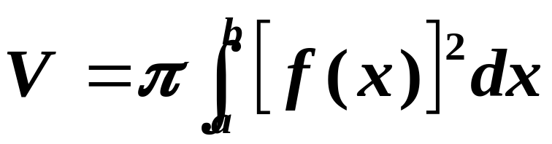

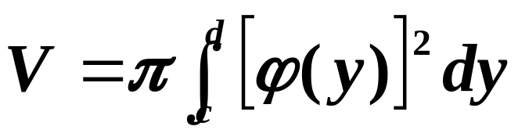





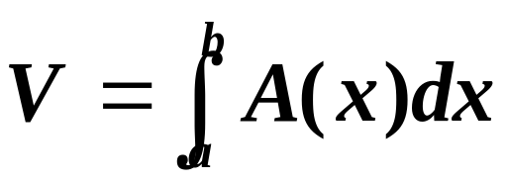

第三节 体 积
一、旋转体的体积
二、平行截面面积为已知
的立体的体积

Slide 3
一.旋转体的体积
旋转体就是由一个平面图形绕平
面内一条直线旋转一周而成的立体，
这直线叫做旋转轴。
如图所示圆柱体、圆台体、圆锥、
及球体都是旋转体。

Slide 4
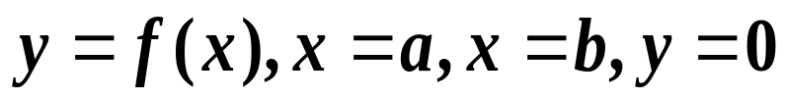













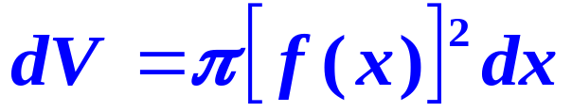
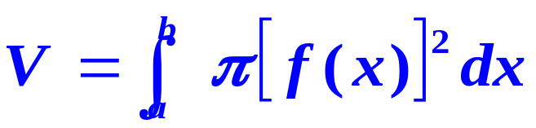
求由
围成的曲边梯形绕 x 轴旋转一周
而成的立体的体积。
积分变量为
积分区间为
在
上任取小区间
相应的窄曲边梯形
绕x轴旋转而成的薄片的体积，
用圆柱体的体积近似代替，
圆柱体的体积即体积元素：
所以

Slide 5
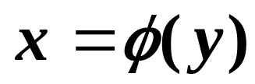




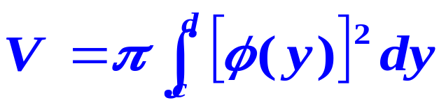





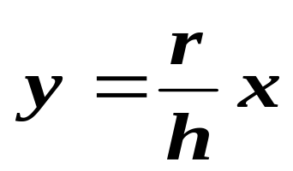

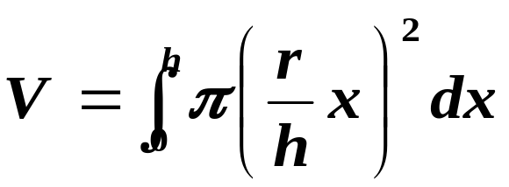
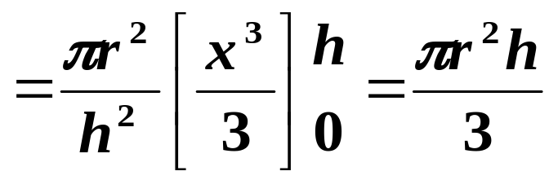
由曲线
和直线
与 y 轴所围成的曲边梯形，
绕 y 轴
旋转一周而成的旋转体的体积为：
例1 求以 为底半径， 为高的圆锥的体积 。
解：
建立坐标系如图
P(h,r)
的直线方程为：
y
r
于是所求圆锥体的体积为：
O
h
x
当然这个题可以用元素法来解。

Slide 6
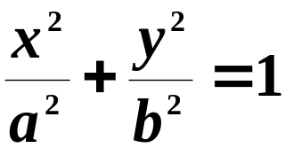
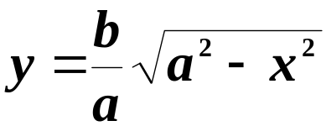
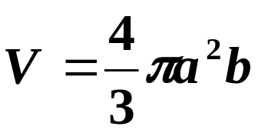
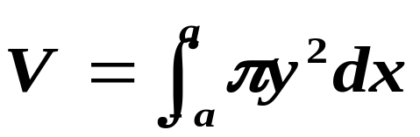
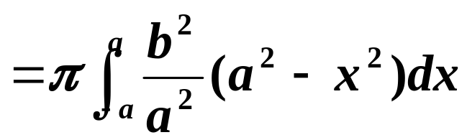
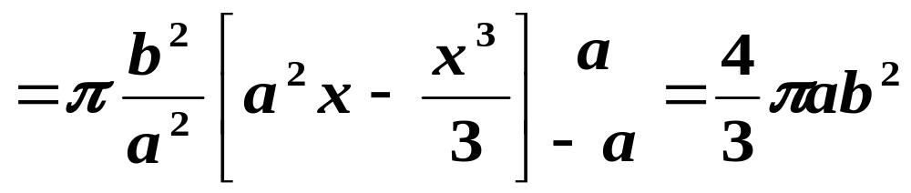
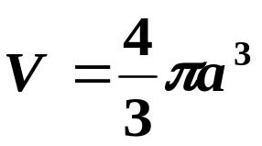
y
例2 计算由椭圆
所围成的图形绕x轴旋转而成的旋转体
o
x
（叫做旋转椭球体）的体积。
解：
这个椭球体可以看作是由上半个椭圆
及 x 轴围成的图形绕 x 轴旋转而成的立体，
若绕 y 轴旋转
上半个椭圆的方程为：
所以：
当 a=b时，旋转椭球体就成为半径为 a 的球体,它的体积为

Slide 7
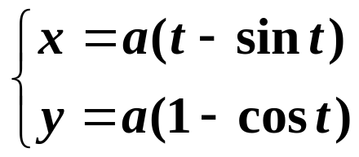




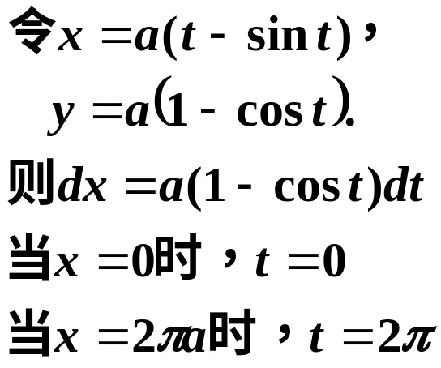
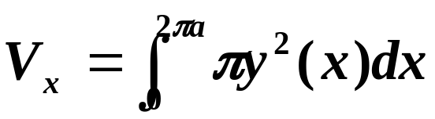
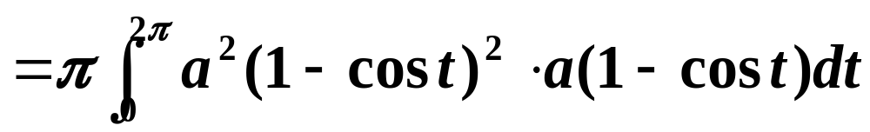
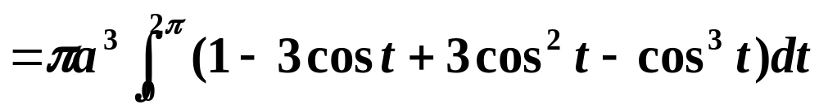

例3 计算由摆线
的一拱、直线 y =0所围成的图形分别绕 x 轴、y 轴旋转而成的
旋转体的体积。
y
x
O
解：
图形绕 x 轴旋转而成的旋转体的体积为

Slide 8





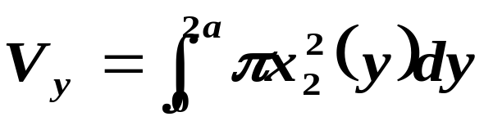
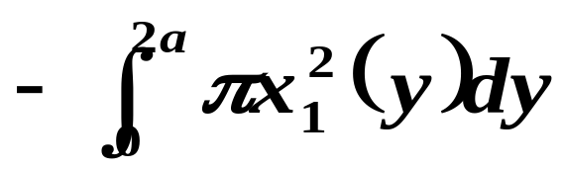
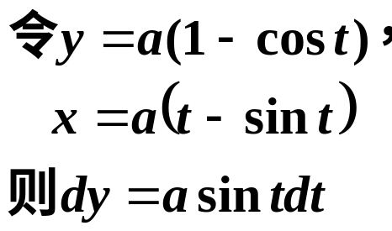
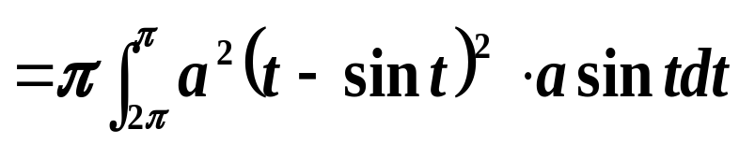
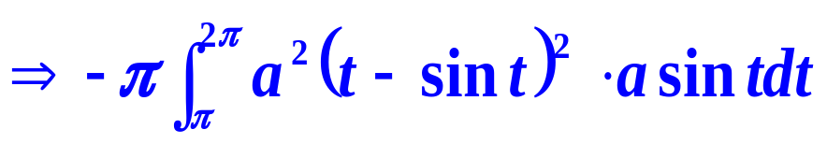
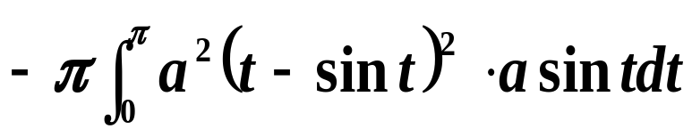
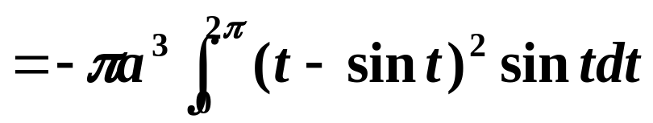
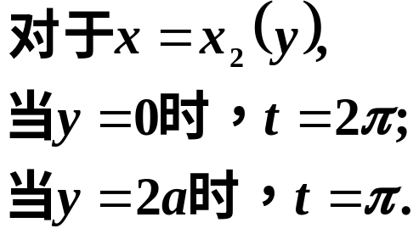
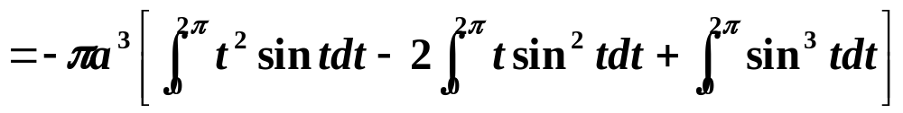
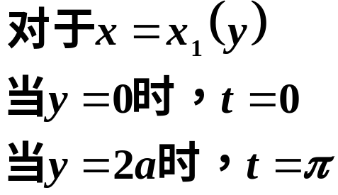

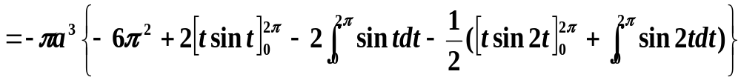

y
图形绕 y 轴旋转而成的
旋转体的体积为
x =x₁(y)
x=x₂(y)
O
x
周期函数
奇函数

Slide 9







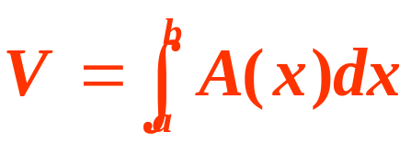
二.平行截面面积为已知的立体的体积
用
表示过点 x 且垂直于x 轴的截面面积（已知）。
积分变量为
积分区间为
在
上任取小区间
则体积元素为：
y
所以
O
a
x
x+dx
b
x

Slide 10



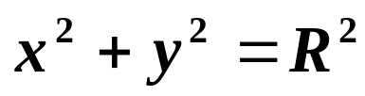

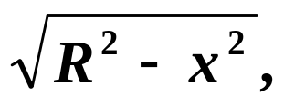
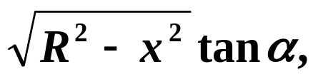
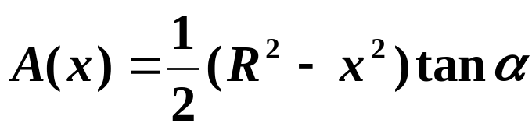
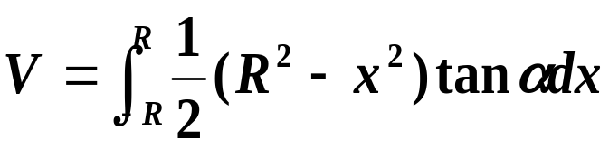
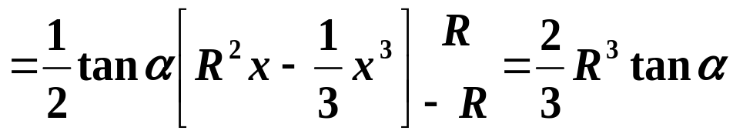
例4 一平面经过半径为R
-R
的圆柱体的底圆中心，并与
底面交成角α,
计算这平面截
Y
圆柱体所得立体的体积。
O
解：
建立直角坐标系如图：
x
则底圆的方程为：
R
X
过任意点
作垂直于 x 轴的截面，
截面为一直角三角形，
它的两条直角边的长分别为
及
因而截面积为
于是所求立体体积为：

Slide 11

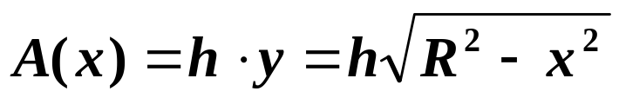
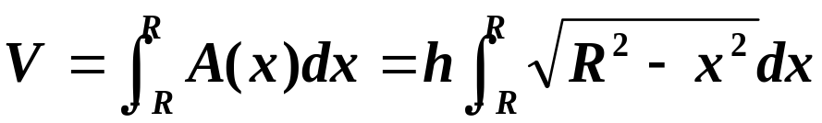
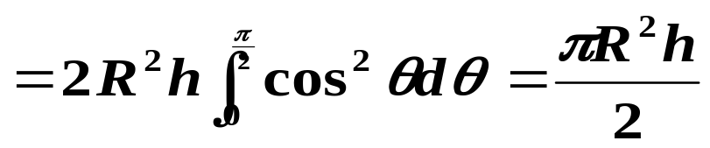
例5 求以半径为R的圆为底，
平行且等于底圆直径的线段为顶、
h
Y
高为h的正劈锥体的体积。
解：
建立底面直角坐标系如图，
X
使 x 轴与正劈锥的顶平行，
O
x
-R
R
则底圆的方程为：
过 x轴上的点 x 作垂直于 x 轴的平面，
截正劈锥体得等腰三角形。
这截面的面积为：
作业: 习题6-3 ,
学习指导例6.10—6.18
作业纸P44 5-6
于是所求正劈锥体得体积为：
正劈锥体的体积等于同底同高的圆柱体体积的一半。

Slide 12










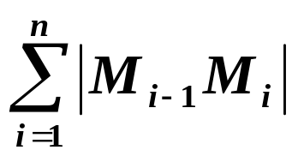
第四节 平面曲线的弧长
一、平面曲线弧长的概念
设A、B是曲线弧上的两个端点，
y
⌒
在弧 上任取分点
AB
并依
次连接相邻的分点得一内接折线。
当分点的数目无限增加且每个小段
（
O
x
都缩向一点时，如果折线的长
⌒
的极限存在，则称此极限为曲线弧 AB 的弧长，
⌒
并称此曲线弧 AB是可求长的。
定理:
光滑曲线弧(即弧上任意点具有一阶连续导数）是可求长的。

Slide 13







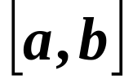

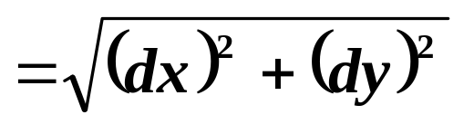
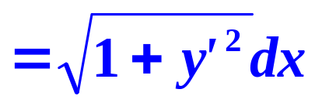

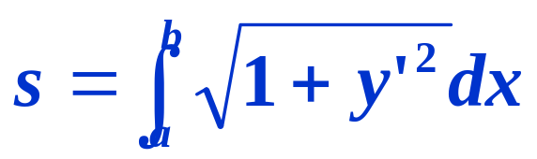
二.直角坐标情形
y
设曲线弧由
给出，
其中f（x）在[a，b]上
上具有一阶连续导数，现在来
O
a
x
b
x
计算这曲线弧的长度。
在
上任取小区间
从而得弧长元素：
---弧微分公式
于是所求弧长为

Slide 14
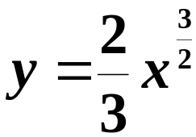




例1 计算曲线 上相应于 x 从 a 到 b的一段弧的长度。
解
∵
因此所求弧长为：

Slide 15










例2 两根电线杆之间的电线，由于其本身的重量，下垂成
曲线形，这样的曲线叫悬链线，适当选取坐标系后，悬链线的
方程为：
(其中 c为常数)
计算悬链线上介于 与 之间一段弧的长度.
解
∵
Y
∴
X
O
因此所求弧长为：

Slide 16










三.参数方程情形
设曲线弧由参数方程
给出，其中
、
在
上具有连续导数。
现在来计算这曲线弧的长度。
取 t 为积分变量，它的变化区间为
弧长元素为:
于是所求弧长为

Slide 17










例3 计算摆线
的一拱
的长度。
y
x
O
解:
∵
∴

Slide 18
















四.极坐标情形
可看作以θ为参数的情形
设曲线弧由极坐标方程
给出，其中
在
上具有连续导数 。
现在来计算这曲线弧的长度，
由直角坐标与极坐标的关系可得：
y
x
O
弧长元素为：
所求弧长为：

Slide 19












例4 求阿基米德螺线 相应于 从 到
一段的弧长。
解
弧长元素为
于是所求弧长为

Slide 20





小 结
一、旋转体的体积
绕x轴旋转
绕y轴旋转
二、平行截面面积为已知的立体的体积

Slide 21



三、平面曲线的弧长
(1) 直角坐标
(2) 参数方程
(3) 极坐标
作业:习题 6~4
思考题： 一根弹簧按等速螺线 r =aθ
盘绕，共计10 圈，已知每圈的间隔为
10mm,求弹簧的全长。
A
B

Slide 22




考察第1、2两圈的间隔，如图
A、B两点的坐标分别为：
解：
解得：
弹簧共10圈，θ 由0增加到20π

